Slide 1
Smartphone aplikace využitelné v oblasti pohybové aktivity a sportovního výkonu
Marek Balon
392529

Slide 2


Zdravý životní styl
Nejrozšířenější aplikace:
  Gym Tracer
  Kalorické tabulky
  Fitweb
  Cyclemeter
  Endomondo Sports Tracker
  GAIN Fitness
  Sports Tracker
  Nike+
  Runmeter PRO
  Runtastic

Slide 3
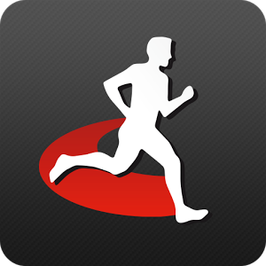
Sports Tracker
Operační systém: iOS, Android, Blackberry, Windows Phone, Symbian, MeeGo (založeno na LINUXU - NOKIA)
Vydavatel: Sports Tracking Technologies Ltd.
Cena: Zdarma, účet Premium za $ 3,99 USD/měsíc nebo $27,99 USD/rok (od roku 2015)
Rok výroby: 2004
Jazyk: angličtina
USD: 25,43,-Kč

Slide 4
Sports Tracker FREE
Sleduje a analyzuje výkony
analýza výkonu - spálené kalorie, průměrná rychlost, uběhnutá vzdálenost, nadmořská výška, používá GPS mapy
hlasová odezvu při tréninku
motivace mezi přáteli
Podpora přes komentáře
Ukládá osobní pokrok, fotky, oblíbené běžecké mapy, běžecké mapy z okolí
Možnost sdílení na Facebooku a Twitteru

Slide 5
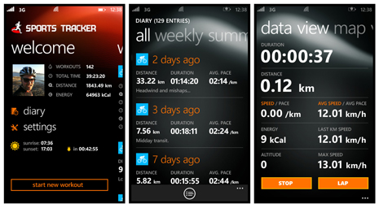

Slide 6
Sports Tracker PREMIUM
Zvolit si svůj osobní cíl
Podrobnější mapy okolí a statistiky
Výběr toho co chci kdy slyšet
Srovnávání veškerých mých tréninků (týden, měsíc)
Filtr tréninků dle (km, času, tepové frekvence,…)

Slide 7

Endomondo Sports Tracker
Operační systém: iOS, Android, Blackberry, Windows Phone
Vydavatel: Endomondo LLC Under Armor
Cena: Zdarma (verze PRO), poplatek za Premium verzi
  175,00,- Kč/měsíčně nebo 689,00,- Kč/ročně
  PLUS program za 139,00,-Kč
Rok výroby: 2007
Jazyk: čeština
Dnes více než 20 mil. uživatelů

Slide 8
Endomondo FREE
SLEDOVÁNÍ KONDICE - doby trvání, rychlosti, vzdálenosti, kalorií a dalších hodnot, hlasová zpětná vazba, měření tepové frekvence, GPS
ANALÝZA VÝKONU - Kompletní tréninkový deník, denní tréninkový objem, analýza výkonů pomocí grafů
OSOBNÍ VÝZVY - cíl tréninku a řízení se audio koučem
BUĎ SOCIÁLNÍ - Přijímání (a posílání) hlasového povzbuzení od přátel během tréninku, komentování pokroků přátel, sdílení výsledků a statistik na Facebooku a Google+
A MNOHEM VÍCE - fotografie z tréninků, automatická pauza

Slide 9
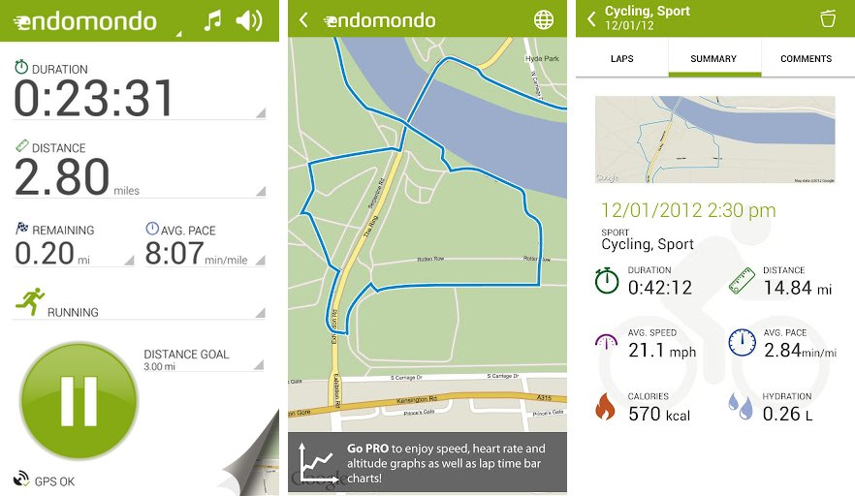

Slide 10
Endomondo PREMIUM
osobní tréninkový plán
souhrnné statistiky za měsíc, překonanou vzdálenost za rok, atd.
Analýza zón tepových zón pro každý trénink
informací o počasí v přehledu tréninku
žádné reklamy
Intervalové tréninky
Interaktivní grafy
přístup k více než 10-ti motivujících funkcí
PLUS program Endomondo – 4 fce

Slide 11
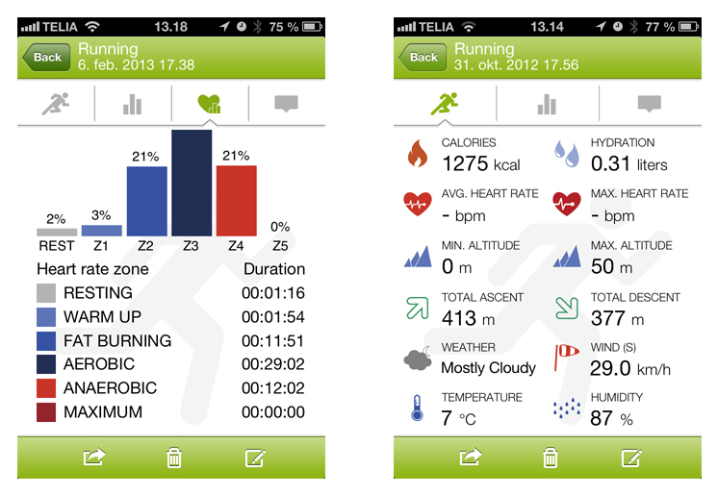

Slide 12

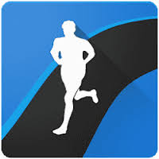
Runtastic
Operační systém: iOS, Android,
Windows Phone
Vydavatel: Runtastic.com
Cena: Zdarma, popř. jednorázový poplatek verze PRO
  129,00,-Kč, prémium účet 269,99,- Kč/měsíc nebo 3098,00,- Kč/rok nyní akce 1599,00,- Kč/rok
Rok výroby: 2009
Jazyk: čeština
      Adidas koupil aplikaci v roce 2015 za $239 millionů

Slide 13
Runtastic FREE
hlasový trenér
mapuje tréninky v reálném čase pomocí GPS
osobní deník tréninků
měsíční měření převýšení, tempa, rychlosti, tepové frekvence, vzdálenosti, počtu tréninků, doby trvání a spálených kalorií
osobních cílů
výzva mezi přáteli

Slide 14
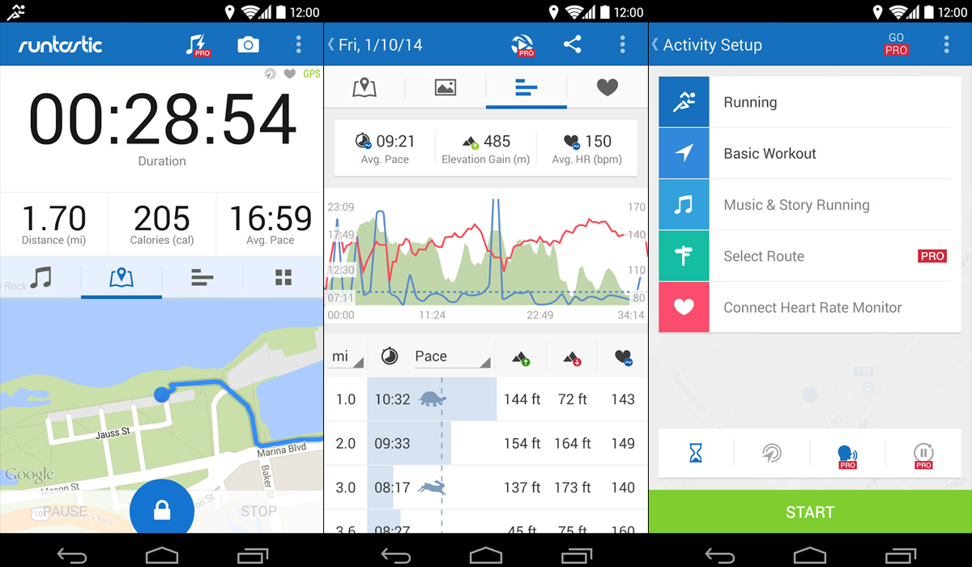

Slide 15
Runtastic PRO
Pokročilé statistiky v historii
Intervalový trénink
Bez reklam
Automatická pauza
Měření tepové frekvence
Pokročilá tabulka mezičasů
Propojení se Smartwatch
Běh s výzvou (sám se s sebou)
Tréninky s kalorickým cílem

Slide 16
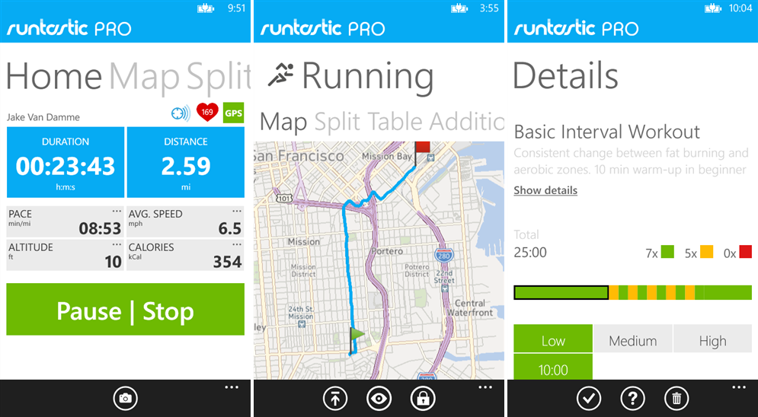

Slide 17
Runtastic PREMIUM
Obsahuje všechny funkce Runtastic PRO, dále:
Tréninkové plány zdarma
Story run příběhy
Trasy, intervaly a cíle
Týdenní, měsíční a roční přehled aktivit
Rekordy a osobní nejlepší statistiky
„Geotagging“ – uživatel se na trase může vyfotografovat a poté si prohlédnout mapu s vyznačeným místem
„Live tracking“ – jedná se o sledovací funkci, která ukazuje živě aktuální polohu uživatele.

Slide 18
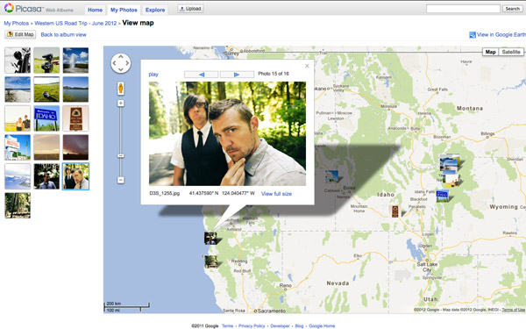
Ano x ne ???

Slide 19
Děkuji za pozornost
☺
Prostor pro dotazy?

